Slide 1
Webdesign
Quellen:
Herdt-Verlag: HTML5 Grundlagen der Erstellung von Webseiten (4.Ausgabe, 2017)

Slide 2
11 Webstandards und Codeoptimierung

Slide 3
11.1 Html-Versionen
HTML existiert seit 1990. Das W3C (World Wide Web Consortium, http://www.w3.org/) entscheidet, welche Richtung die Entwicklung von HTML nimmt, sowie welche neuen Funktionalitäten in die HTML-Spezifikationen aufgenommen werden.
Html 4.01 ist die letzte HTML-Version im traditionellen Sinn. Bis hierher fand eine echte Versionierung statt. Das bedeutet, es wurden neue Features für die Sprache vorgeschlagen, öffentlich diskutiert und zuletzt verabschiedet. Dieser Prozess war sehr zeitaufwändig.
XHtml ist eine strenge Variante von HTML gemäß XML (eXtensible Markup
Language). Das X in XHTML (Extensible HTML) steht für „erweiterbar“. Erweiterbar bedeutet, dass Entwickler bei Bedarf eigene Elemente festlegen können.
Html5 ist keine weitere Version von HTML, sondern der Nachfolger von HTML
4.01. Das Ziel von HTML5 ist es, weitere Versionen unnötig zu machen. Daher
fehlt zwischen „HTML“ und der „5“ auch ein Leerzeichen.
Zukünftig soll HTML schrittweise weiterentwickelt werden.

Slide 4
10.2 Standardisiertes Html schreiben
Die Idee hinter Webstandards ist einfach: Wenn alle Browser- und Webseitenentwickler die gleichen Standards einhalten, werden Webseiten von allen Browsern gleich dargestellt. Die im Web eingesetzten Standards werden vom W3C veröffentlicht. Die Einhaltung dieser Standards ist empfehlenswert, da Sie hierdurch ein Höchstmaß an Zuverlässigkeit erreichen. Ein wichtiger Bestandteil dieser Standards ist die Einhaltung von Spezifikationen für die Barrierefreiheit.

Slide 5
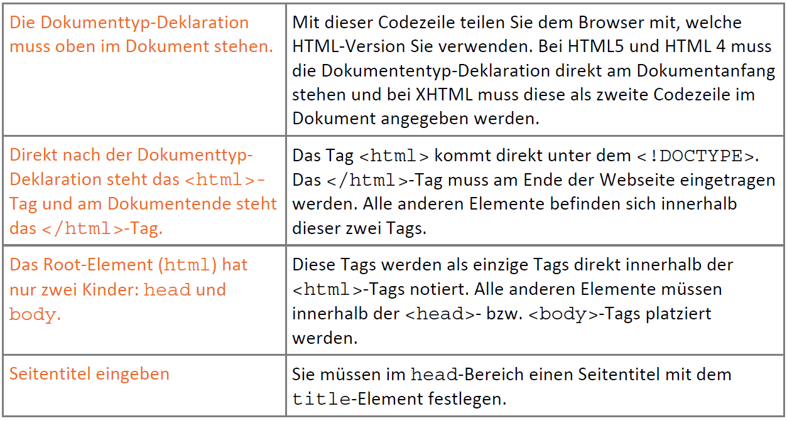
Gemeinsamkeiten der bisherigen Standards

Slide 6
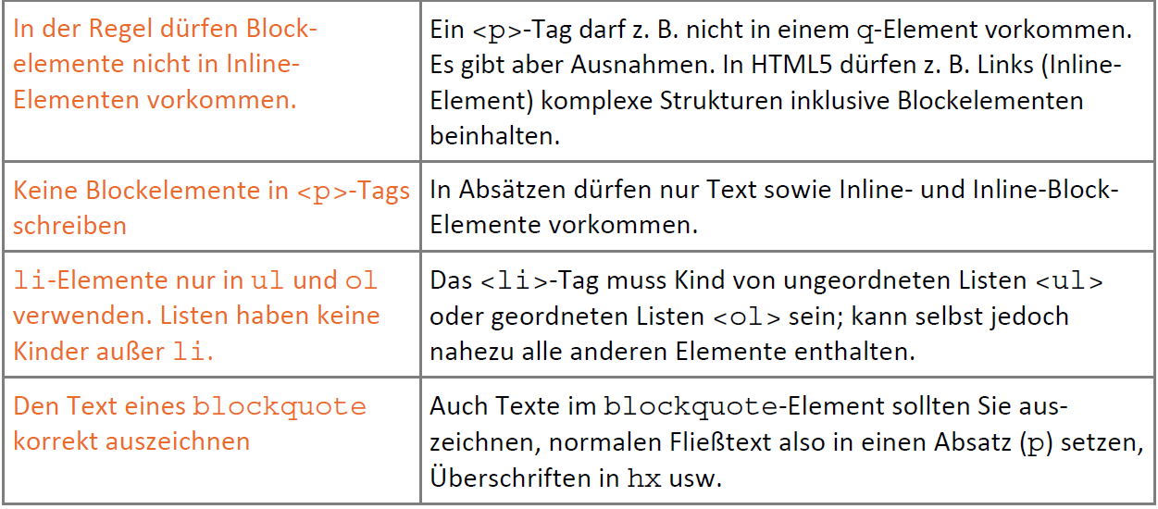

Slide 7
10.3 Html 4 und XHtml verstehen
Die drei verschiedenen Varianten Strict, Transitional und Frameset sind in der folgenden Tabelle in ihrer Bedeutung für Html 4 und XHtml beschrieben.
Strict | Die Variante Strict (engl. für streng) erlaubt weder Elemente noch Attribute, die vom W3C als deprecated (unerwünscht) eingestuft sind. Auch Framesets (Framesseiten) sind mit dieser Variante nicht möglich.
Transitional | Verwenden Sie die Variante Transitional (engl. für Übergang), wenn Sie Elemente verwenden müssen, die in der Strict-Variante nicht erlaubt sind.
Frameset | Die Transitional- bzw. Übergangsvariante wird um die Frame-Definition ergänzt. Diese Variante wird nur für Webauftritte mit Frames benötigt. Frames erlaubten es, eine Seite aus mehreren Dokumenten zusammenzusetzen. Frames haben große Nachteile unter anderem für Menschen mit Behinderungen oder die Suchmaschinenoptimierung. Die Technik war nicht robust. Aufgrund der zahlreichen und schwerwiegenden Nachteile und dem Wegfall der wenigen Vorteile gibt es in HTML5 keine Frames mehr.

Slide 8
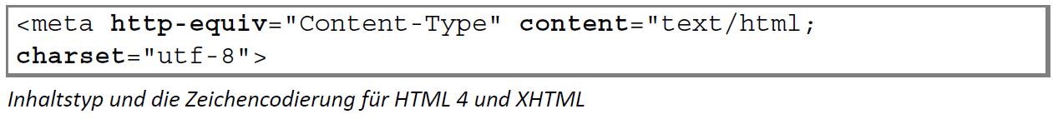
Zeichencodierung und Inhaltstyp angeben
Strengere Schreibregeln in XHTML
Der wichtigste Unterschied zu HTML besteht darin, dass alle Elemente
geschlossen werden müssen – auch leere!
oder

Slide 9
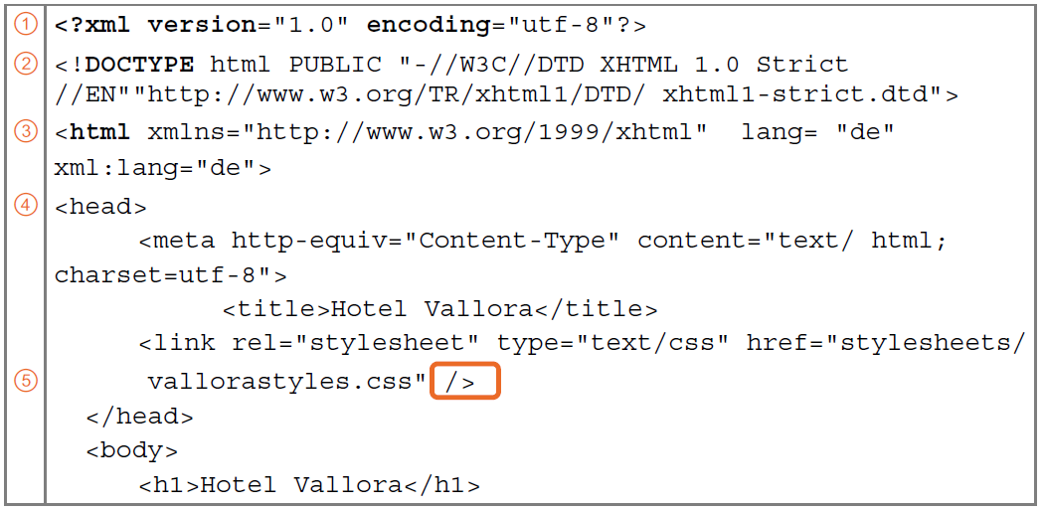
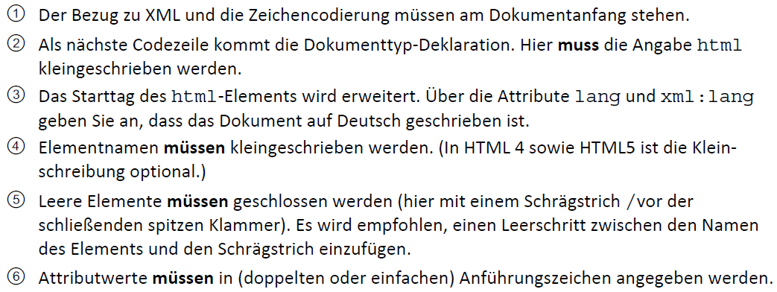

Slide 10
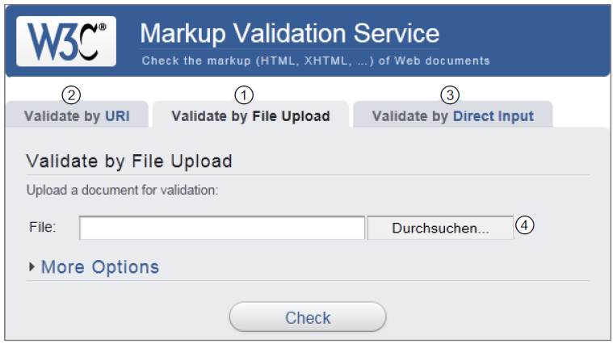
11.4 Code validieren
Das W3C stellt einen Validator (Überprüfungsstool) zur Verfügung, mit dem Sie den Code der Webseiten gemäß der angegebenen Dokumenttyp-Deklaration (DTD) überprüfen können.

Slide 11






11.5 Webseiten mit verschiedenen Browsern testen
Gängige Browser:

Slide 12
10.6 Effizient arbeiten, Vorhandenes nutzen
Unter http://html5boilerplate.com steht Ihnen ein komplettes Starterpaket für Ihre Webseite zur Verfügung. Alle unbedingt benötigten Dateien und Ordner sind bereits vorhanden, inklusive einer index.html mit HTMLGrundgerüst, Zeichensatz-Angabe und eingebundenen CSS-Dateien.
Gerade bei komplexen CSS-Regeln, in denen mehrere Browser unterschiedlich angesprochen werden wollen, hilft Ihnen http://CSS3please.com.
Blindtext-Generatoren helfen Ihnen, Webseiten mit großen Textmengen zu füllen
Einen empfehlenswerten Farbverlaufsgenerator Generator finden Sie unter http://www.colorzilla.com/gradienteditor/
Viele Informationen und Werkzeuge, um Ihre Webseite für Google aufzubereiten, finden Sie in den Google Webmaster Tools.
Viele fertige Skripte gibt es auf GitHub (https://github.com)

Slide 13
Übungen
1. Öffnen Sie die Webseite info/ueberuns-html4.html aus der vorherigen Übung und fügen Sie die Dokumenttyp-Deklaration für HTML 5 ein.
2. Fügen Sie zusätzlich die Codezeile mit der Zeichencodierung ein.
3. Speichern Sie die Webseite unter dem Namen ueberuns_html5.html und validieren Sie sie mit dem Validator (http://validator.w3.org).
4. Validieren Sie die Webseite.

